Slide 1

باسم الله الرحمن الرحيم
التاريخ : 20 / 2/ 1443 هـ
الحصة : الثالثة
المادة : علوم
عنوان الدرس : قوانين نيوتن للحركة

Slide 2

الأهداف
تصف كيف تؤثر القوى بالحركة

Slide 3
الاهمية
تصف قوانين نيوتن أنماط الحركة سواء البسيطة منها كما في المشي
او المعقدة كما في اطلاق الصواريخ
المفردات الجديدة
الاحتكاك – القصور الذاتي – قوانين نيوتن للحركة
مراجعة المفردات
الجاذبية : قوة جذب بين جسمين تعتمد على كتلة كل منهما والمسافة بينهما

Slide 4




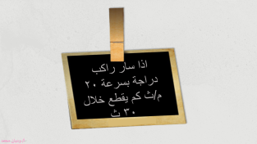


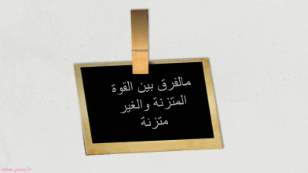

استراتيجية شريط الذكريات
تغذية راجعة

Slide 5
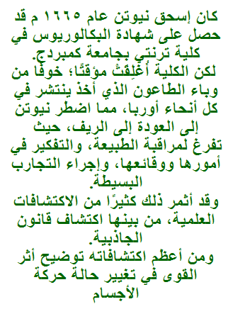
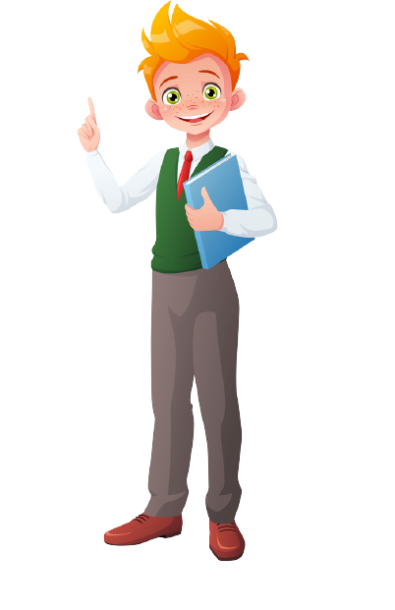
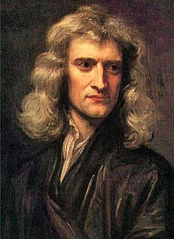
التهيئة
هل تعرفين لمن هذه الصورة
انه العالم إسحاق نيوتن
ماذا تعرفين عنه ؟

Slide 6
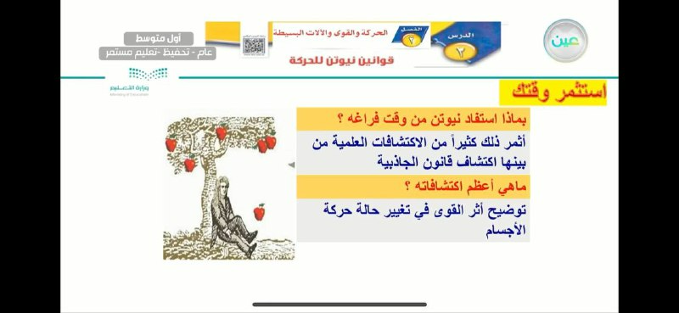
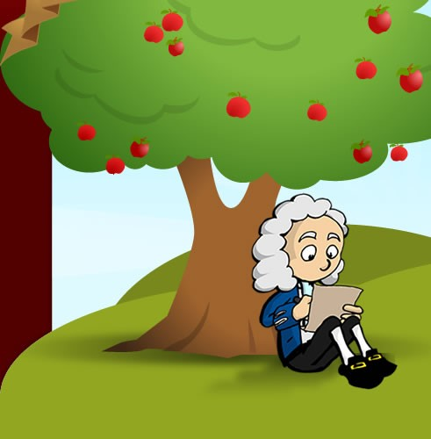
التهيئة
استثمر وقتك

Slide 7

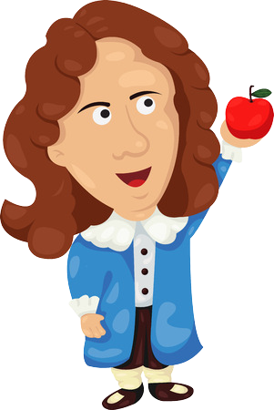

التهيئة
هل سبق وان سمعتي بقوانيني للحركة
قوانين نيوتن للحركة
هي مجموعة من المبادئ لتفسير أثر القوى في تغيير حالة حركة الأجسام
في هذا الدرس سنتعرف على هذه القوانين وكيف تفسر حركة الاجسام

Slide 8
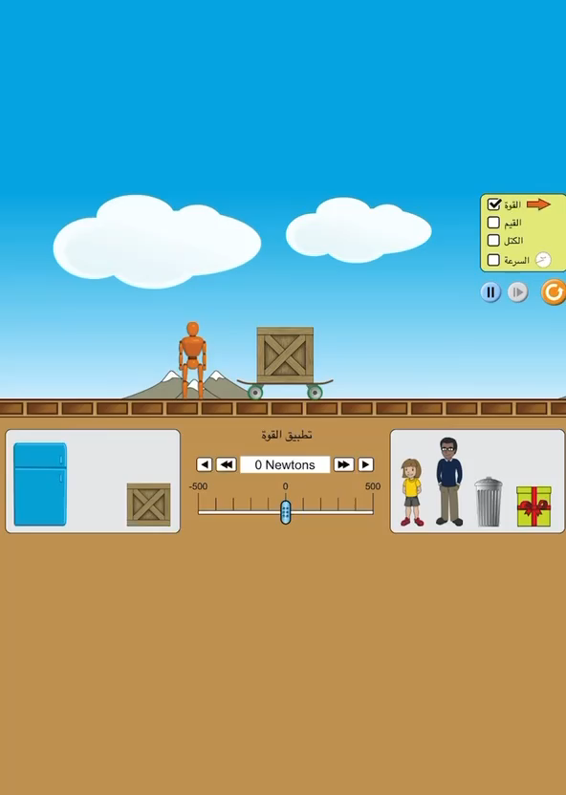
المختبرات الافتراضية
لنقوم بهذه التجربة الافتراضية معا لفهم اول قوانين الحركة
لاحظنا في التجربة انه عند التأثير على العربة بقوة
فانها تسير تحت تأثير هذه القوة ولا تتغير حركتها
وهذا ما ينص عليه قانون نيوتن الأول للحركة
هل يمكن تغير حركة الجسم بدون التأثير عليه بقوة ؟.

Slide 9
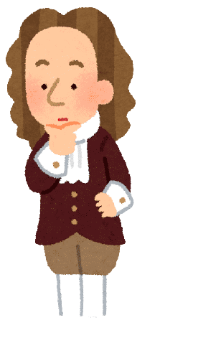
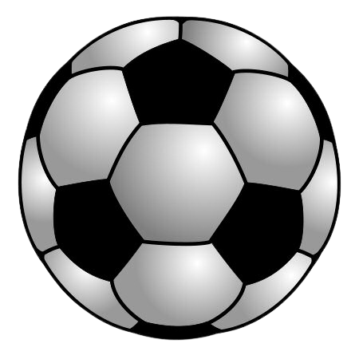
قانون نيوتن الأول
أن الجسم المتحرك لا يغير حركته مالم تؤثر فيه قوة محصلة ( غير متزنة)
ما المقصود بهذا القانون ؟
هذا يعني أن الجسم لكي يغير حركته يجب ان نؤثر عليه بقوة
فهذه الكرة مثلا لن تتحرك وتتدحرج الا اذا ركلها شخص ما

Slide 10
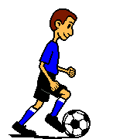
المختبرات الافتراضية
ولكن عذرا أيها العالم نيوتن يبدو ان القانون غير صحيح لانه عندما اركل الكرة تتوقف بعد فترة ولكي تستمر بالحركة لابد ان استمر بركلها
القانون صحيح
تتوقف الكرة بفعل قوة أثرت عليها وجعلتها تتوقف
هل تعلمون ماهي هذه القوة ؟
هل هناك قوة لا اراها تؤدي الى توقف الكرة

Slide 11
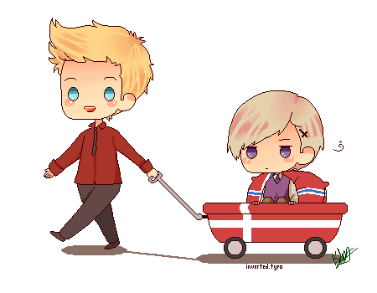
مستعينة بكتابك صفحة 52 ما هي قوة الاحتكاك وما هو اتجاهها
الاحتكاك
هو قوة ممانعة تنشأ بين سطوح الأجسام المتلامسة
وتقاوم حركة هذه السطوح بالنسبة لبعضها البعض
اتجاه الحركة
اتجاه الاحتكاك

Slide 12
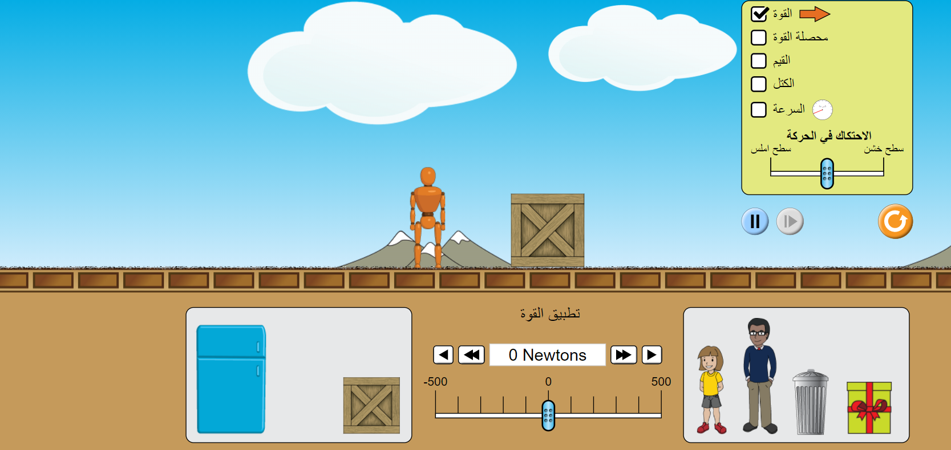
على ماذا تعتمد قوة الاحتكاك؟
الاحظ واستنتج
يعتمد مقدار الاحتكاك على طبيعة السطحين المتلامسين
فكلما كانت الاسطح أكثر خشونة يكون الاحتكاك أكبر

Slide 13

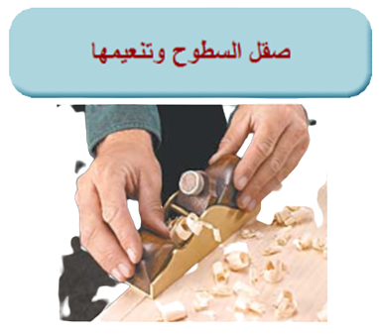
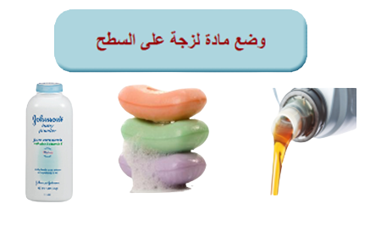
كيف يمكن التقليل من الاحتكاك بين جسمين ؟

Slide 14
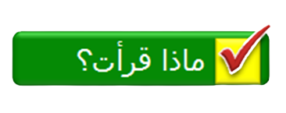
الكتاب صفحة52
في أي اتجاه تؤثر قوة الاحتكاك ؟
بشكل معاكس لاتجاه الحركة

Slide 15
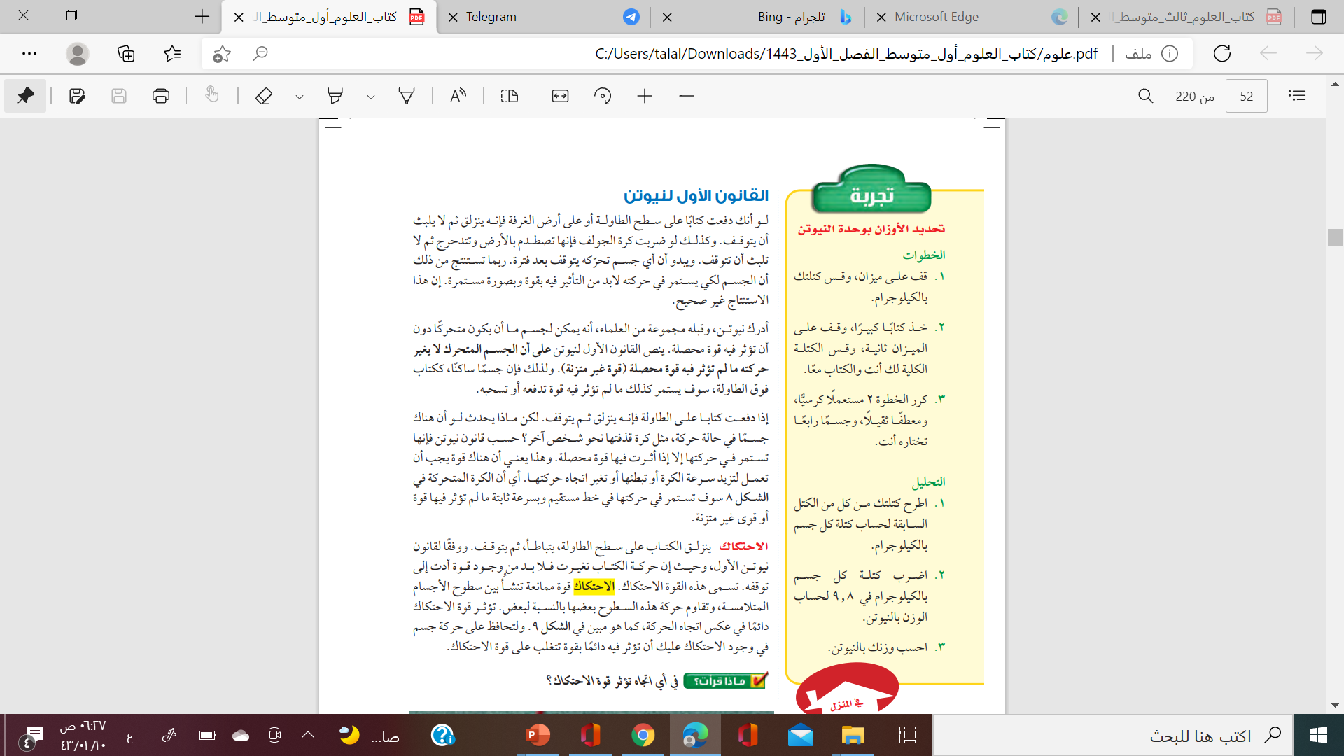
الكتاب صفحة52

Slide 16


التقويم مرحلي
صح أم خطأ
القوى المتزنة هي التي تتسبب في حركة الاجسام
كلما كانت الاسطح أكثر خشونة قل الاحتكاك
الاجسام تحافظ على حالتها الحركية الا اذا اثرت عليها قوة محصلة
يعمل الاحتكاك على ايقاف الاجسام المتحركة

Slide 17
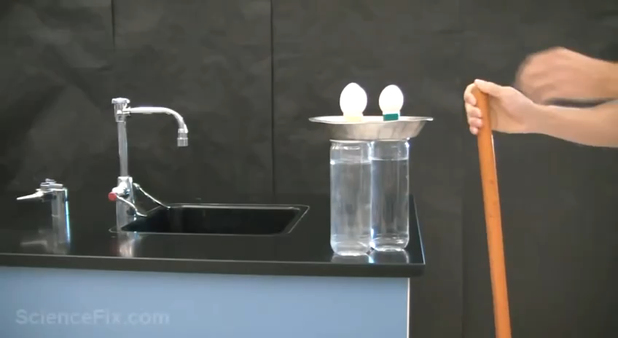
لنشاهد معا الفيديو التالي
كيف يمكن ان تفسري ما حدث للبيضة والشمعة في الفيديو السابق

Slide 18
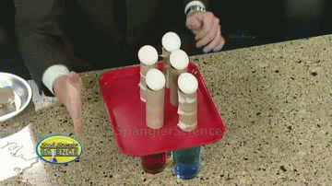
انه مبدأ القصور الذاتي
وهو
مقاومة الجسم لاحداث تغير في حالته الحركية
ففي تجربة البيض
يقاوم البيض تغير حالته الحركية من السكون الى الحركة ولان الحركة سريعة ولحظية ينجح البيض في مقومة التغير فيسقط في مكانه ولا يتحرك مع قطع الكرتون

Slide 19
هل هناك علاقة بين القصور الذاتي وكتلة الجسم لنستنتج ذلك من التجربة
هل يمكنك إعطاء أمثلة من واقع حياتك على القصور الذاتي
كلما زادت كتلة الاجسام زاد قصورها الذاتي
وهذا يعني زيادة مقاومتها للحركة لذلك يصعب تحريك الاجسام التي لها كتلة كبيرة

Slide 20
فسري اندفاع جسمك للامام عند توقف السيارة بشكل مفاجئ
بسبب القصور الذاتي له

Slide 21
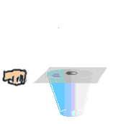
وقت التحدي
من تستطيع ان تنجح بتحريك الورقة دون تحريك قطعة النقود

Slide 22
التقويم الختامي
والان لنتحقق من فهمك بالاجابة على الأسئلة التالية
لماذا يندفع جسمك الى الامام اذا توقفت السيارة بسرعة
ماهو نص قانون نيوتن الاول
ماهو الاحتكاك
وماهو اتجاه حركته
3
2
1

Slide 23
قوانين نيوتن للحركة
هي مجموعة من المبادئ لتفسير أثر القوى في تغيير حالة حركة الأجسام
الواجب
الخلاصة
تلميذتي المجتهدة أتمنى منك حل الواجب الموجود في منصة مدرستي
قانون نيوتن الأول
أن الجسم المتحرك لا يغير حركته مالم تؤثر فيه قوة محصلة ( غير متزنة)
هو قوة ممانعة تنشأ بين سطوح الأجسام المتلامسة
وتقاوم حركة هذه السطوح بالنسبة لبعضها البعض
الاحتكاك
القصور الذاتي
مقاومة الجسم لاحداث تغير في حالته الحركية

Slide 24

مالفرق بين القوة المتزنة والغير متزنة

Slide 25
ماهي القوة

Slide 26
ما هي القوى المحصلة للجسم تؤثر عليه قوتين باتجاهين متعاكسين احدهما بمقدار 20 نيوتن والأخرى بمقدار 15 نيوتن

Slide 27


اثير
اسيل
العنود
جواهر
رفيف
ريتاج
ريناد
شروق
غدي
غلا
ليان
ندى
ميار
يارا

Slide 28


حسابي في تويتر
حسابي في التلجرام

